Slide 1




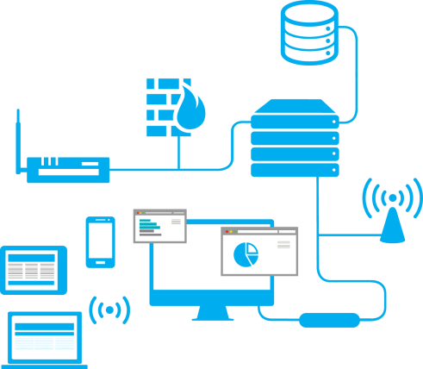

Slide 2



Slide 3
β
Σ
δ
α
λ

Slide 4
Planejamento e Seleção de Sistemas
CVDS
Implementação e Operação de Sistemas
Análise de
Sistemas
Projeto de
Sistemas

